Slide 1




应用光学 (第11讲)
Applied Optics
左 超
南京理工大学电光学院光电技术系
Jiangsu Key Laboratory of Spectral Imaging & Intelligent Sense (SIIS)
Nanjing University of Science and Technology,
Nanjing, Jiangsu Province 210094, China

Slide 2
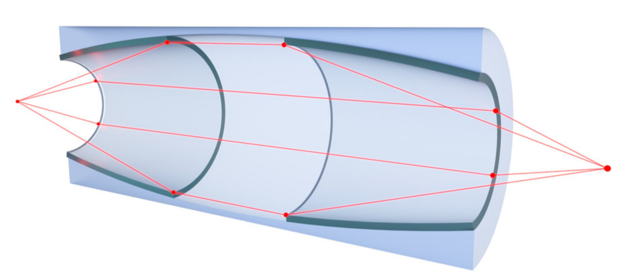
4.几何光学
几何光学（Geometric/Ray Optics）的概念
透镜分析
  傍轴近似（Paraxial approximation）
  曲面折射
    用矩阵来计算成像条件
  薄透镜方程式
    用矩阵来计算成像条件
  厚透镜分析
反射镜
  平面镜
  曲面镜
相空间光学（phase-space optics）基础

Slide 3
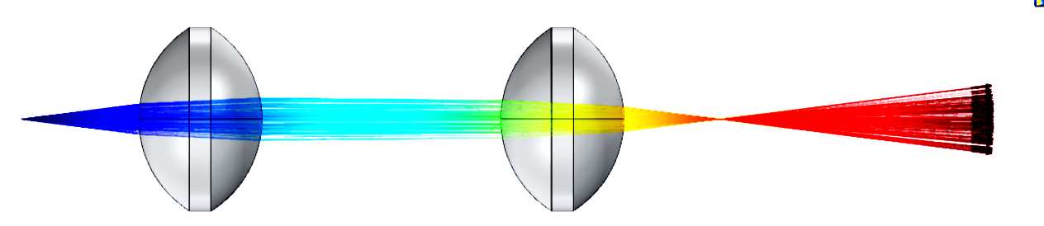
大纲
4.1 几何光学的概念
4.2 光线的数学描述
4.3 以光线追踪法看球面成像–矩阵几何光学
4.4 以矩阵几何光学分析薄透镜成像
4.5 厚透镜与反射镜
4.6 相空间光学基础

Slide 4
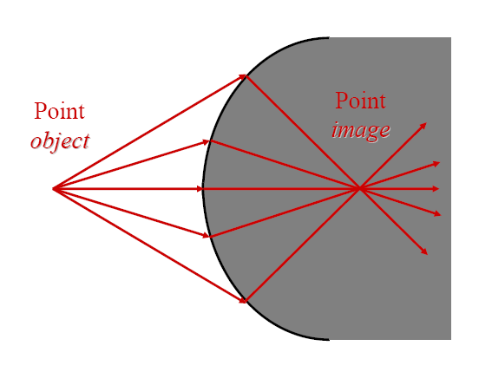
以光线追踪法看球面成像
4.3 矩阵几何光学
上一节课中介绍了这么多数学，光线追踪法到底可以告诉我什么？
例如：如果在球面前面有一个点光源，要如何求出这个点光源成像的位置？

Slide 5
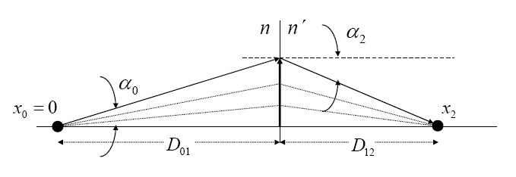

4.3 矩阵几何光学
成像的意义：
所有由 y_{i0} 发出来的光线，不论角度如何，都能会聚在 y_{t2} 形成聚焦点。
由上一节
$$R$$
像距
物距
球面曲率半径

Slide 6
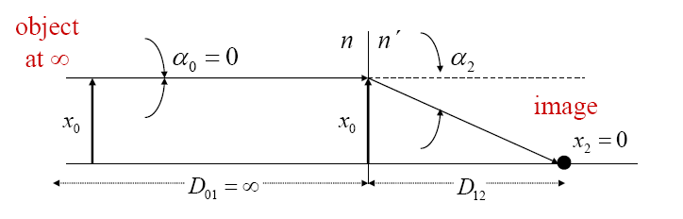
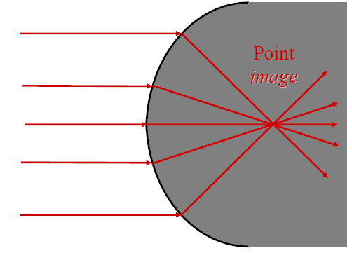
平行光通过球面聚焦
4.3 矩阵几何光学
球面的等效焦距
屈光力 P ＝
[单位: 屈光度
diopter D, 1D = 1 m⁻¹]

Slide 7
球面聚焦成像
4.3 矩阵几何光学
生活中有看过球面聚焦成像的例子吗？
我们的眼睛就是！！

Slide 8
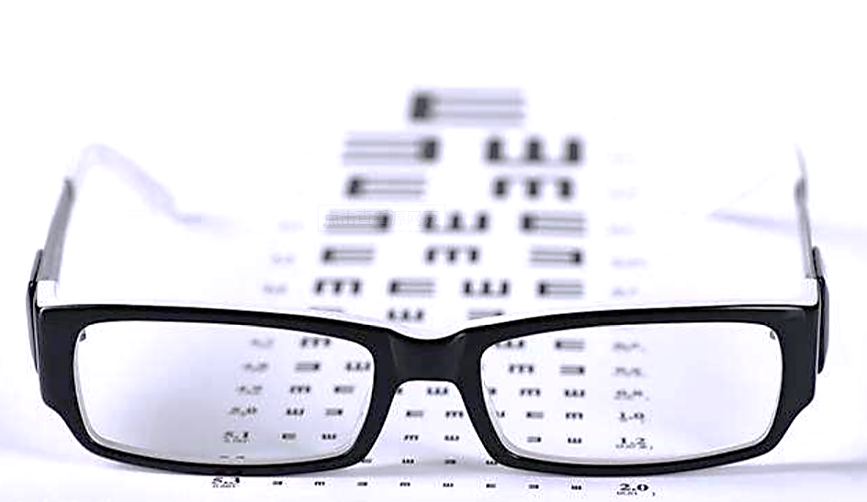
Diopter (屈光度) vs. 近视度数
4.3 矩阵几何光学
近视度数/100 ＝ 屈光度
近视100度意即需要一个焦距1 m的透镜来校正
  近视眼镜是凸透镜或是凹透镜？

Slide 9
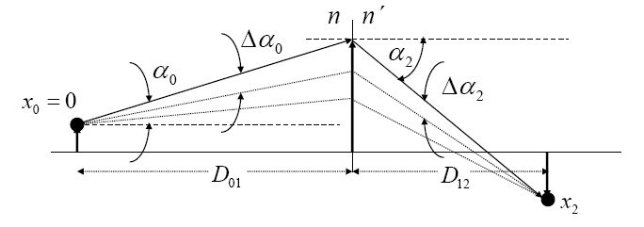
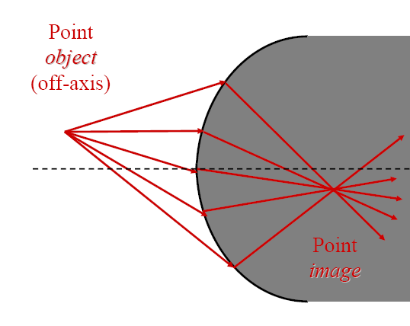
球面折射成像（物在光轴外）
4.3 矩阵几何光学
成像条件同上
由上一节例三的式子，可求出放大率

Slide 10
球面折射成像（物在光轴外）
4.3 矩阵几何光学
横向距离的放大率
角度的放大率

Slide 11

矩阵几何光学
4.3 几何光学的概念
以高度和角度的矩阵来表达方程式
  解析光学系统非常方便
光在介质中传播
光在球面折射
  在角度前添加折射率以方便折射运算
$n_{t0}$ = $n_{i0}$

Slide 12
屈光力
4.3 几何光学的概念
这就是屈光力
(Power)

Slide 13
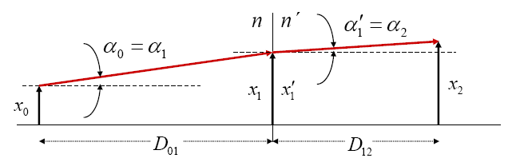
矩阵几何光学范例：分析球面折射成像
4.3 几何光学的概念
在均匀介质n_{t}中传递D₁₂
在曲率半径R的曲面折射
在均匀介质n_{i}中传递D₀₁

Slide 14
矩阵几何光学范例：分析球面折射成像
4.3 几何光学的概念
可用矩阵的组合求得基本光学组件的成像情况！

Slide 15
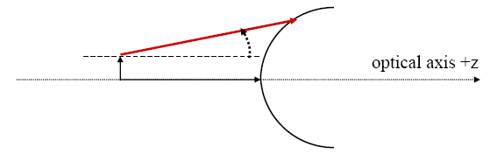
光线追踪法中的正负号定义
4.3 矩阵几何光学
一般习惯，假设光线由左向右传播
则传播距离向右为正。
垂直光学轴方向，向上为正。
角度定义为由光学轴出发，逆时针旋转为正
对于向左突出的曲面，其曲率半径为正。

Slide 16
随堂测验:
4.3 矩阵几何光学
请问在矩阵几何光学中，哪一项代表屈光力？
  A
  B
  C
  D

Slide 17
大纲
4.1 几何光学的概念
4.2 光线的数学描述
4.3 以光线追踪法看球面成像–矩阵几何光学
4.4 以矩阵几何光学分析薄透镜成像
4.5 厚透镜与反射镜
4.6 相空间光学基础

Slide 18
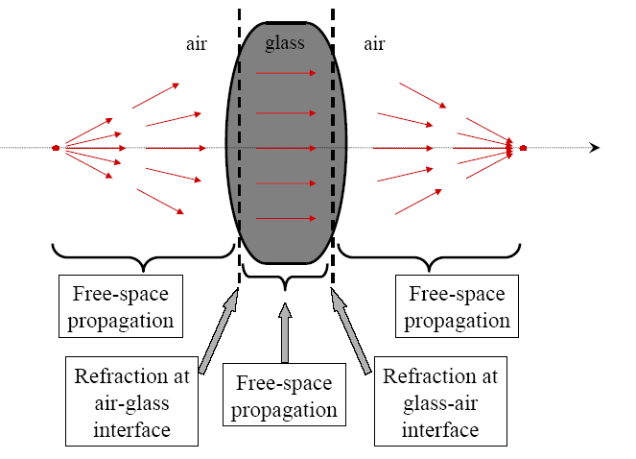
完整透镜成像过程分析：
4.4 薄透镜成像
由点光源出发 → 空气传播 ＋ 折射 ＋透镜内传播 ＋ 折射 ＋ 空气传播 → 焦点

Slide 19
透镜成像分析：近轴光线追踪法
4.4 薄透镜成像
先针对单一透镜中的光路分析
  亦即求出连结入射与出射的矩阵
注意：此处 R₂ 为负值

Slide 20
透镜成像分析：薄透镜近似
4.4 薄透镜成像
+
可忽略透镜中传播距离
只考虑前后界面处的折射

Slide 21
薄透镜 ＋ 近轴光线追踪法：
4.4 薄透镜成像
+

Slide 22
薄透镜成像方程式：
4.4 薄透镜成像
由上一节已知
P: 屈光力
+
薄透镜方程式（焦距的表达式）：屈光力叠加

Slide 23
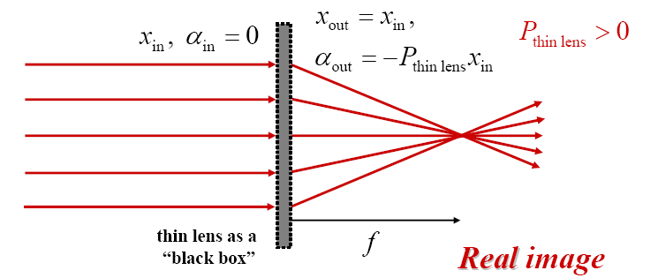

聚焦薄透镜
4.4 薄透镜成像
光线屈折的角度和光线与光学轴的距离成正比
实像：光线实际汇聚成像
（ ）f 为正，成像在右，为实像
$$α_{out}<0$$
焦点：无限远物体（平行光）成像的位置
焦距：透镜和焦点间的距离
Notes:
推导出焦点的表达式

Slide 24
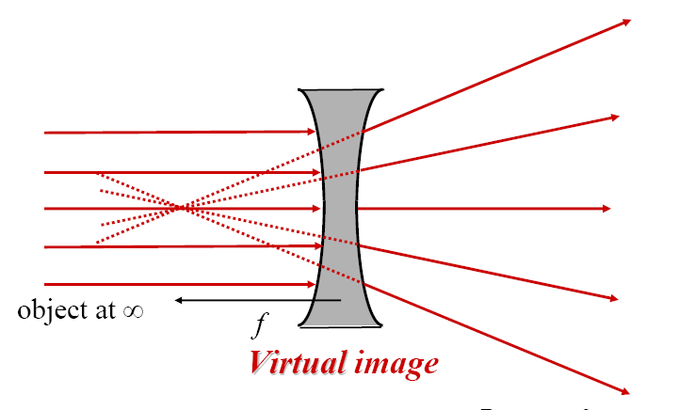
发散薄透镜:
4.4 薄透镜成像
光线屈折的角度和光线仍然与光学轴的距离成正比
虚像：光线的延长线反向汇聚成像
但是此时 P < 0，所以焦距 f < 0
仍然成立
成像在左边，为虚像
眼睛通过大脑处理反向回溯光线（虚拟）聚焦成像

Slide 25
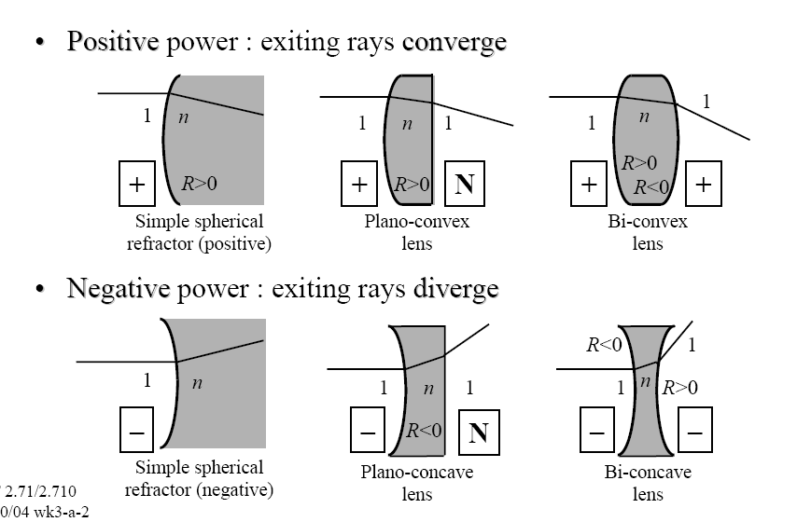
折射面的屈光力
4.4 薄透镜成像
屈光力为正：出射光向内收敛
屈光力为负：出射光向外发散

Slide 26
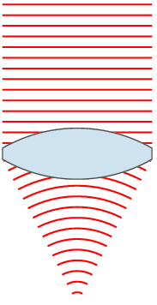
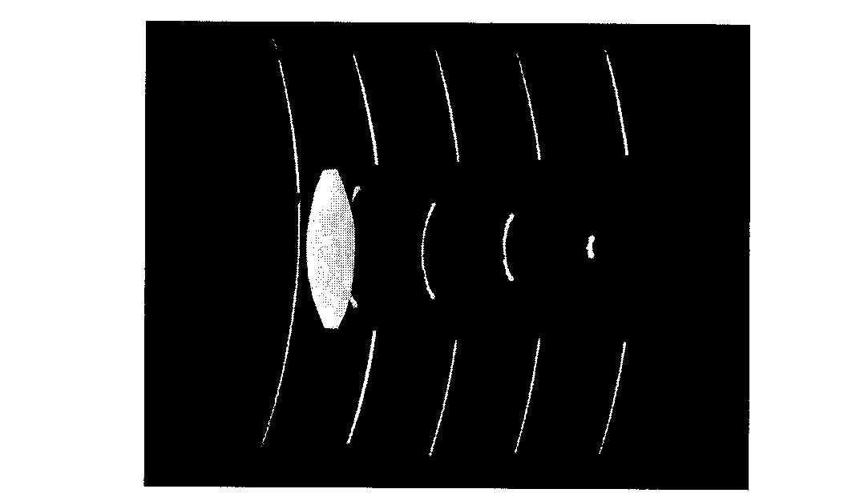
光通过透镜折射而聚焦
4.4 薄透镜成像
以高速影像拍摄光波前（wave front）穿过透镜的改变
N. Abramson, Appl. Opt. 22, 215-232 (1983).
https://en.wikipedia.org/wiki/Wavefront
Notes:
什么叫wave front？

Slide 27
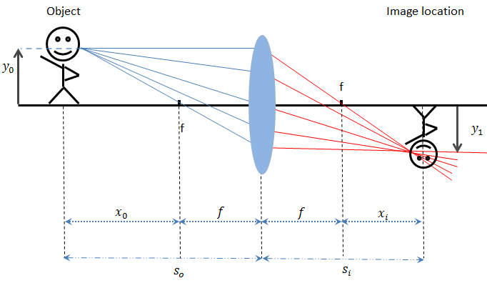
薄透镜成像规律
4.4 薄透镜成像
以矩阵法分析：
  成像的条件即为由物体同一点发出的光，不论角度都应该会聚到同一点

Slide 28
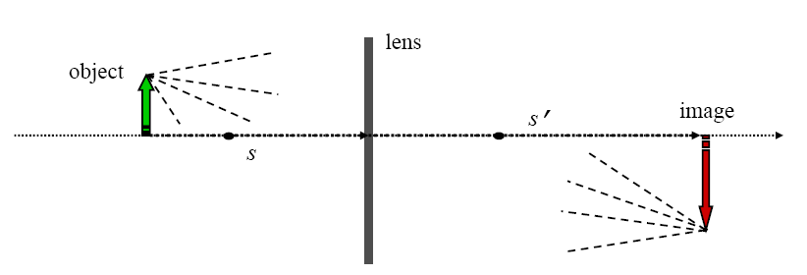
薄透镜成像规律
4.4 薄透镜成像
传播 ＋ 透镜 ＋ 传播
=0 成像
条件
传播 ＋ 透镜 ＋ 传播
高斯透镜方程式
(透镜成像条件)

Slide 29
薄透镜成像规律
4.4 薄透镜成像
横向距离放大率
负号代表成倒像！
角度放大率

Slide 30
随堂测验：
4.4 薄透镜成像
在薄透镜成像的矩阵中共有四项，请问下列哪一个物理意义不正确？
  A 相当于横向距离放大率
  B = 0时可求出成像条件
  C 为透镜焦距
  D 相当于角度放大率

Slide 31
ABCD 矩阵光学
4.4 薄透镜成像
横向距离放大率
成像条件
屈光力
角度放大率
矩阵几何光学：魏光辉

Slide 32
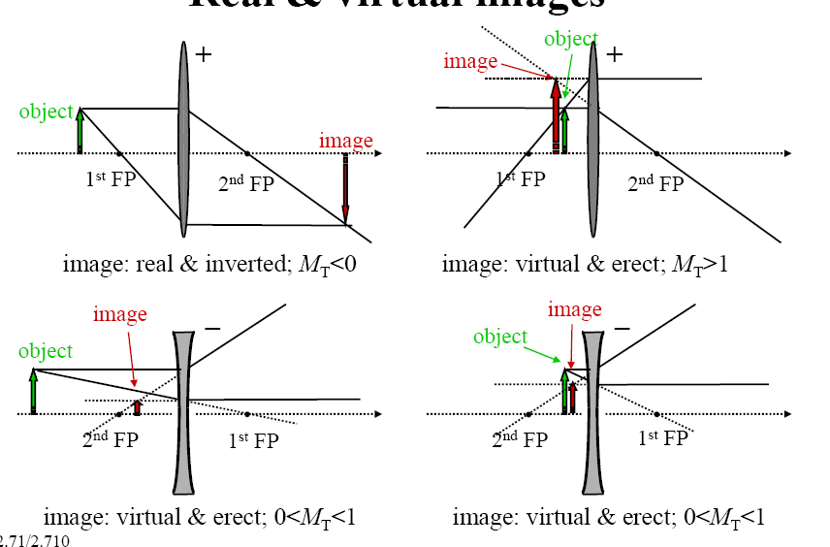
几种薄透镜成像情况
4.4 薄透镜成像
物在焦点外，成倒立实像
M_{T} < 0
物在焦点内，成正立虚像
M_{T} > 1
凸透镜
物在焦点外，成正立虚像
0 < M_{T} < 1
物在焦点内，成正立虚像
0 < M_{T} < 1
凹透镜

